Slide 1
2D Платформер на Arcade
Проект выполнил:
Рахимов Камиль

Slide 2
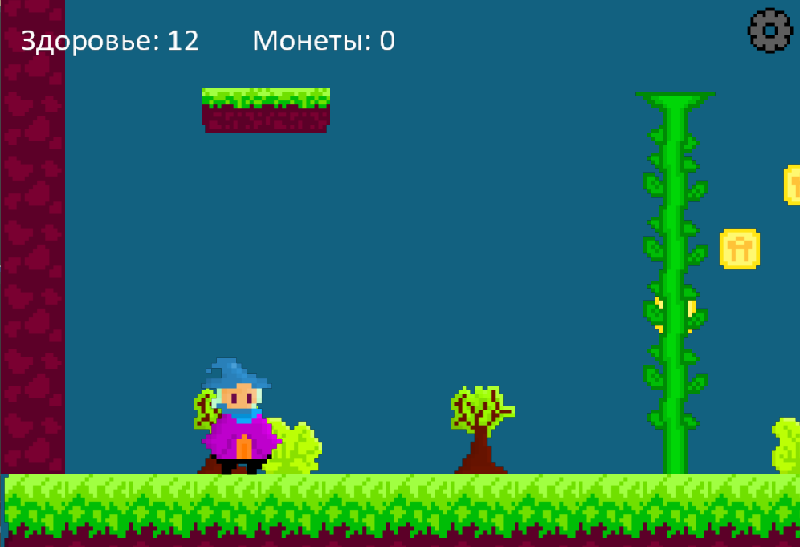
Идея проекта
Мне хотелось создать игру со свободой выбора: пользователь мог легко передвигаться, устранять врагов и улучшать снаряжение
Жанр игры - платформер с элементами RPG

Slide 3
Решаемые задачи
Реализация физики персонажа (движение, прыжки, гравитация, рывок, лестницы)
Создание врагов с следованием и реакцией на игрока
Разработка системы улучшения и экономики (магазин, монеты)
Интеграция системы сохранения прогресса через БД SQLite
Создание плавной камеры, следующей за игроком

Slide 4
Структура проекта
Player (персонаж) - управление, анимации, характеристики, реализации физики рывка, атаки, перезарядки, выносливости
Enemy (враги) - следование за игроком, атака
Bullet (пули) - система стрельбы
DamageNumber - визуализация урона
BetterPhysicEngine - кастомная физика, более точная обработка хитбоксов игрока

Slide 5
Структура проекта
6. View-классы (все окна игры):
- MyGame (основная игра)
- MenuView (главное меню, перемещение по другим окнам)
- ShopView (магазин, улучшение персонажа)
- LevelsView (выбор уровня)
- PauseView (пауза)
- FinalView (финальное окно после окончания игры, подсчет результатов)

Slide 6
Структура базы данных
Одна таблица Player, которая решает все вопросы игры:
health_level, damage_level, reload_level - столбцы для хранения уровня улучшений пользователя
money - поле, отражающее текущее количество монет у игрока
Last_level - столбец для хранения уровня игры, на котором в последний раз играл пользователь

Slide 7
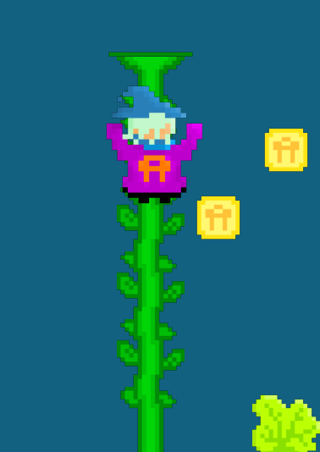
Особенности проекта
Собственная физика подъема по лестнице (
разделение на 2 разных тайла: верхушку и саму лестницу; Верхушки лестниц временно становятся стенами при подходе
сверху, но отключаются при необходимости спуска)
Кастомные хитбоксы: позволяют более точно обрабатывать столкновения, делает игру более реальной
Все тайлы и спрайты нарисованы автором!

Slide 8
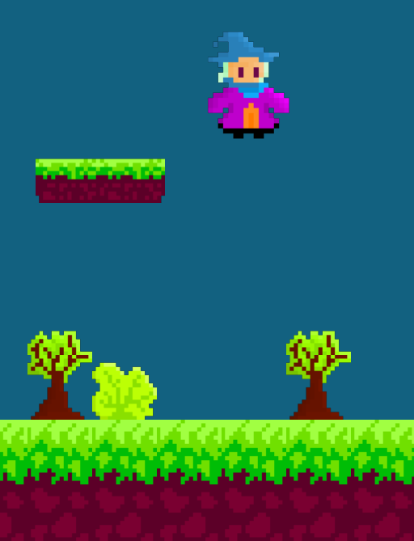
Особенности проекта
Небольшое авторское изменения физики камеры:
При прыжке камера остается в фиксированном положении и не двигается, но при приземлении на высоту выше плавно передвигается к игроку

Slide 9
Использованные технологии
Основа игры написана на библиотеке arcade
Чтобы обеспечить физику случайности - модуль random
Для корректного хранения прогресса и обращения к базе данных - os, sqlite
В качестве редактора тайловых карт - программа Tiled

Slide 10
Выводы по работе
Была проделана огромная и интересная работа. Я горжусь полученным результатом, ведь вложил в него много сил и времени.
В ходе проекта мне пришлось столкнутся с разными проблемами, с которыми нужно было разбираться. Такой опыт научил меня предсказывать возможные ошибки и заранее устранять их.

Slide 11
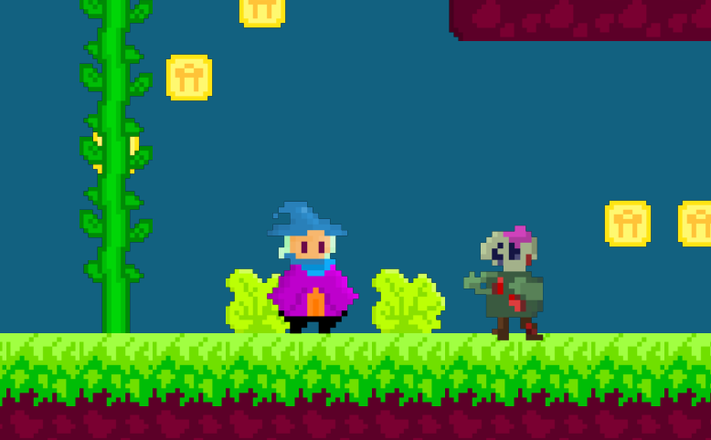
Сильные стороны проекта
Реализация кастомной физики
Враги с механизмом следования за игроком
Система улучшений и сохранением прогресса
Камера с авторским изменением физики

Slide 12
Возможности для доработки
Более продвинутая физика сражений:
Замирания камеры до тех пор, пока игрок не одолеет все врагов; враги отходят после удара, возможность уворачиваться; физика прыжков у врагов, чтобы доставать игрока везде
Добавить ближний формат атаки
Накапливаемый шанс критического урона
Шанс получить отрицательные эффекты после удара врага

